Slide 1
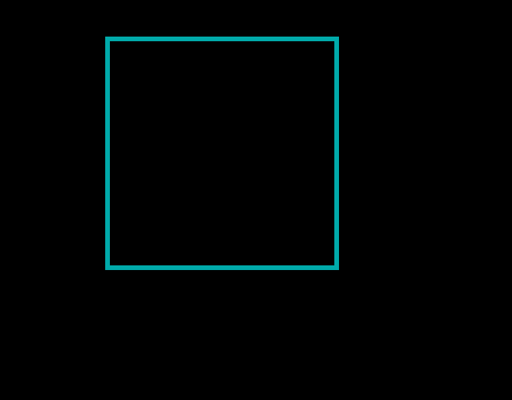
2D Drawing Program
Realizat de: Milchiș Cătălin-Marian
Vâlceanu Bogdan-Marius
Niţu Delia-Elena
Petoi Mihaela
Specializarea: Tehnologii și Sisteme de Telecomunicații

Slide 2
Ideea și scopul proiectului
Scopul:
Realizare grafica pe ecran lucrând direct cu hardware-ul.
Obiective:
Utilizarea întreruperilor video (INT 10h) pentru desen.
Crearea unui meniu interactiv pentru utilizator.
Desenarea formelor geometrice simple: linii, pătrate și pătrate umplute.
Gestionarea coordonatelor, culorilor și dimensiunilor introduse de utilizator.
Scopul principal a fost învățarea modului în care se pot afișa grafice direct, fără ajutorul bibliotecilor externe.
Am folosit întreruperi video BIOS, lucru care m-a ajutat să înțeleg mai bine cum comunică procesorul cu ecranul.
Practic, tot ce se vede pe ecran este rezultat al operațiilor directe asupra memoriei video.

Slide 3
Cum funcționează aplicația
Descriere generală:
Programul pornește în mod grafic 13h (320x200 pixeli, 256 culori).
Se afișează un meniu cu opțiuni:
Linie
Pătrat
Pătrat umplut
Utilizatorul introduce:
  coordonatele de start (X, Y)
  dimensiunea
  culoarea dorită

Slide 4
Forma este desenată pixel cu pixel folosind INT 10h / AH=0Ch.
Programul funcționează într-un mod grafic simplu, 320x200 pixeli, unde fiecare pixel are o valoare de culoare între 0 și 255.
Fiecare formă se desenează printr-un apel la o întrerupere video, care colorează un singur pixel.
Pentru a desena o linie sau un pătrat, programul repetă aceste apeluri în buclă, calculând pozițiile corecte ale pixelilor.
Totul este controlat de utilizator printr-un meniu text.

Slide 5
Structura și organizarea codului
Am organizat proiectul în fișiere separate pentru a păstra claritatea codului.
MAIN.ASM – programul principal, meniurile și logica generală.
DATA.ASM – constante, variabile și mesaje.
IO.ASM – funcții pentru citire și afișare text.
INP.ASM – conversii și validare input numeric.
DRAWS.ASM – desenarea pătratelor.
DRAWL.ASM – desenarea liniilor.
MENU.ASM – interfața utilizatorului.

